Slide 1
Anzahl der Testungen und Positivenanteile pro Woche – bundesweit
Datenstand 01.12.2020
n=6.432.551 Testungen
Notes:
Dargestellt werden zum Zeitpunkt des Datenstandes übermittelte Testungen mit Entnahmedatum in den letzten 12 Kalenderwochen (KW37-KW48). In diesem Zeitraum wurden 6.432.551 Testungen mit Ergebnis von insgesamt 72 teilnehmenden Laboren übermittelt. Hiervon waren 317.018 (4.9%) positiv.

Slide 2
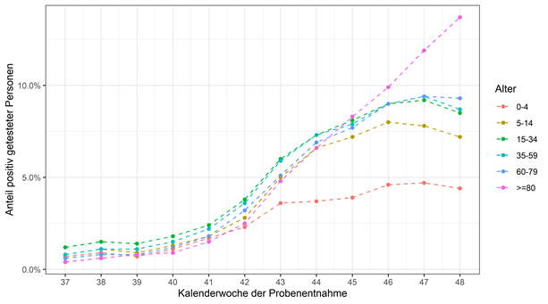
Positivenanteile nach Altersgruppe und Kalenderwoche - Datenstand 01.12.2020

Slide 3
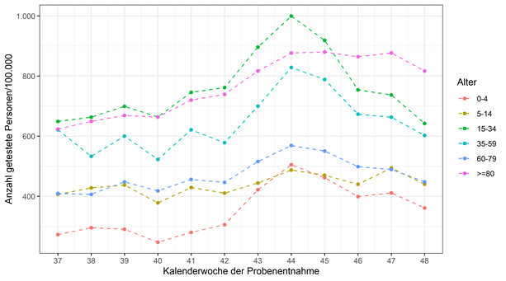
Anzahl der Testungen pro 100.000 Einwohner nach Altersgruppe und Kalenderwoche - Datenstand 01.12.2020
Notes:
Bei der Interpretation der Inzidenzen ist zu beachten, dass die Daten keine Vollerfassung darstellen und wahrscheinlich jüngere Altersgruppen etwas schwächer und ältere Altersgruppen etwas stärker repräsentiert sind.

Slide 4
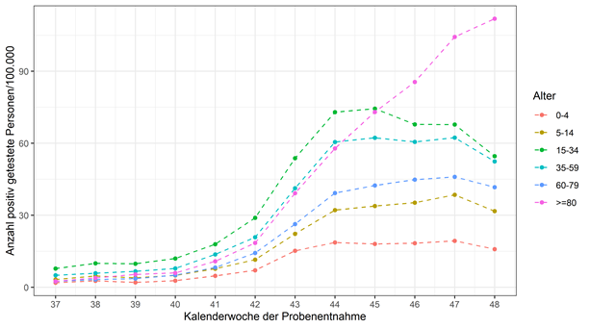
Anzahl Personen mit positiver SARS-CoV-2-PCR pro 100.000 Einwohner nach Altersgruppe und KW
(Datenstand 01.12.2020)

Slide 5
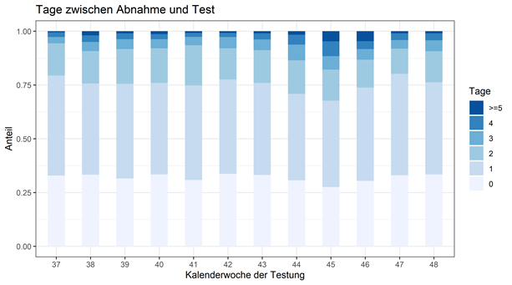
Testverzug – Datenstand 01.12.2020

